Slide 1

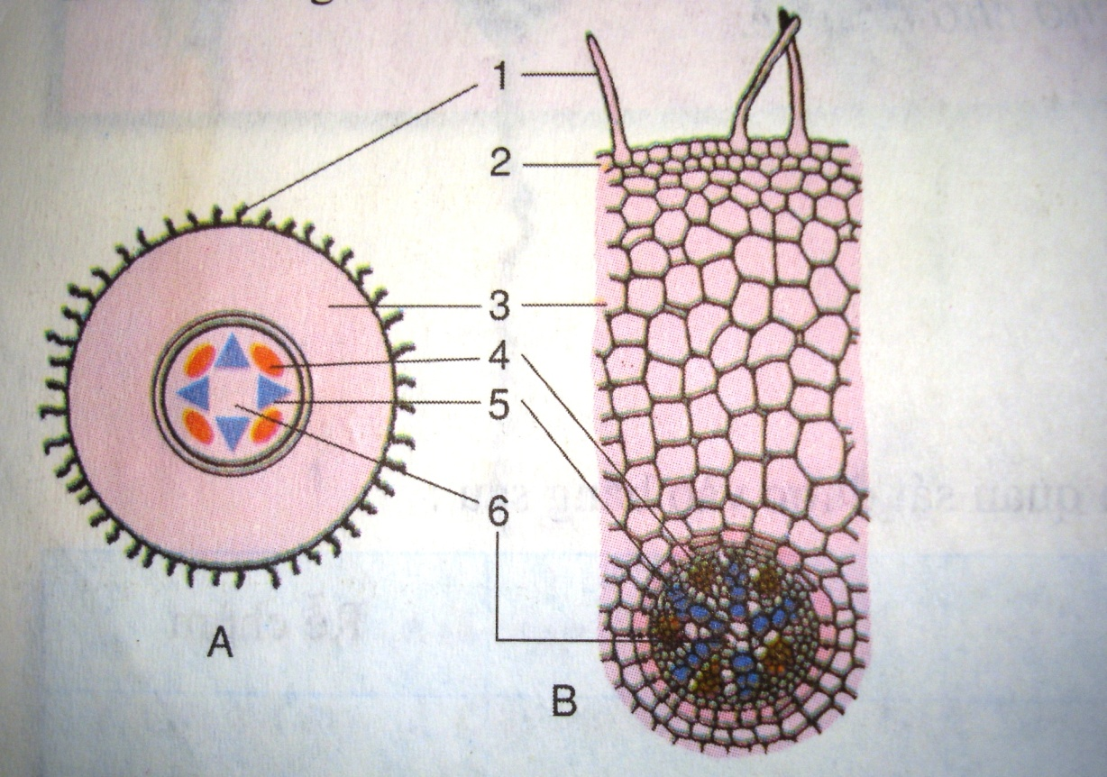
KIỂM TRA BÀI CŨ
TRÌNH BÀY CẤU TẠO MIỀN HÚT CỦA RỄ?
Thịt vỏ
Lông hút
Biểu bì
Mạch rây
Mạch gỗ
Ruột

Slide 2

TIẾT 11 + 12 BÀI 11
SỰ HÚT NƯỚC VÀ MUỐI KHOÁNG CỦA RỄ

Slide 3
TIẾT 11 + 12 BÀI 11
SỰ HÚT NƯỚC VÀ MUỐI KHOÁNG CỦA RỄ
I. CÂY CẦN NƯỚC VÀ CÁC LOẠI MUỐI KHOÁNG
1. NHU CẦU NƯỚC CỦA CÂY
MỜI CÁC EM CÙNG THEO DÕI
2 THÍ NGHIỆM

Slide 4
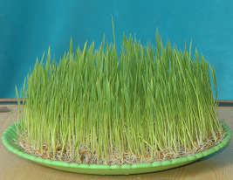
Thí nghiệm 1:
Bạn Minh trồng lúa vào hai khay đất, bạn tưới nước đều cả hai chậu cho đến khi cây 2 chậu bén rễ, tươi tốt như nhau.
A
B

Slide 5
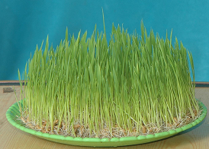
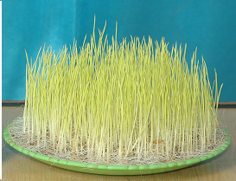
Những ngày tiếp theo bạn tưới nước hằng ngày cho chậu A, còn chậu B không tưới nước.
KẾT QUẢ
A
B
6 ngày sau
Tất cả các cây đều cần nước, nếu không có nước cây sẽ chết.

Slide 6
THÍ NGHIỆM 2:
1. Nhận xét về khối lượng mẫu vật sau khi phơi khô?
2. Nhận xét về lượng nước trong các mẫu vật?
3. Kể tên một số cây cần nhiều nước/ cây cần ít nước?
Tên mẫu | Khối lượng trước khi phơi khô (g) | Khối lượng sau khi phơi khô (g) | Lượng nước chứa trong mẫu thí nghiệm (g)
Cây cải bắp | 100 | 10 | 90
Quả lê | 100 | 14 | 86
Hạt ngô | 100 | 87 | 13
Củ khoai tây | 100 | 26 | 74
Lá xà lách | 100 | 6 | 94

Slide 7
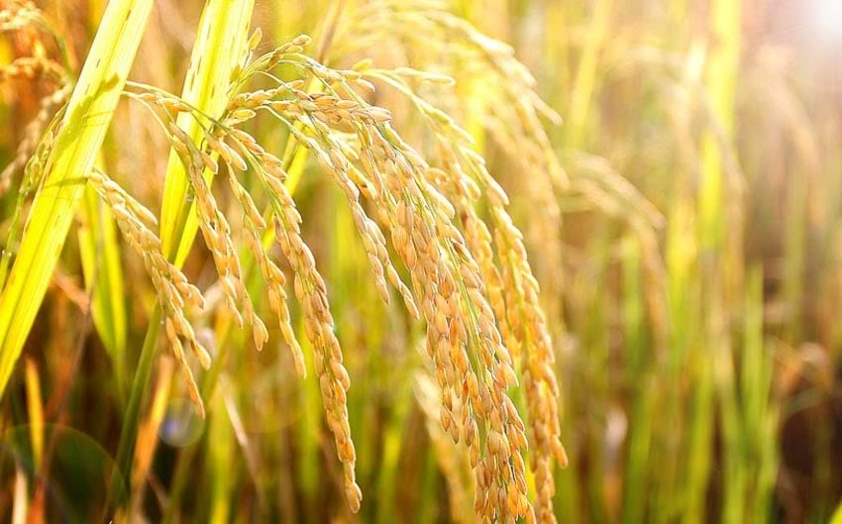
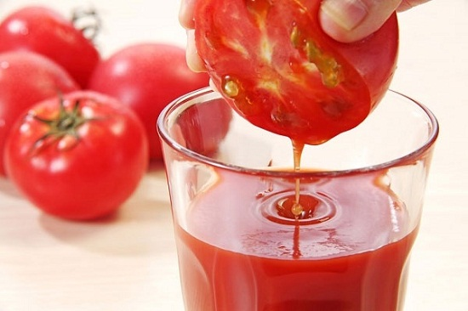
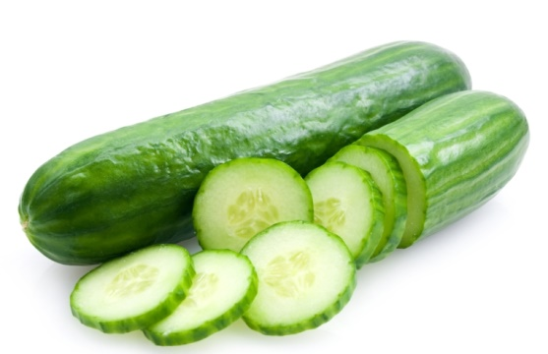
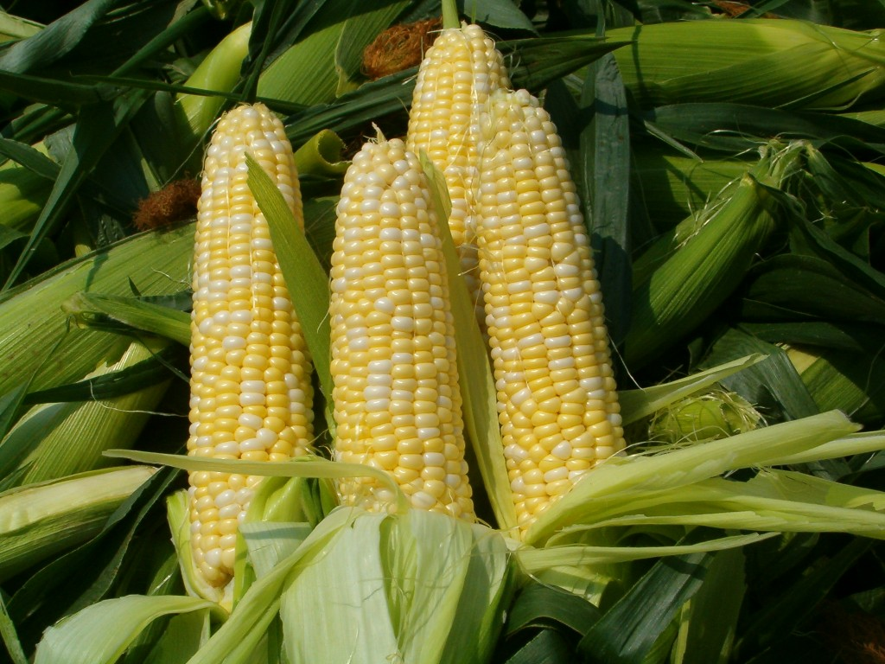
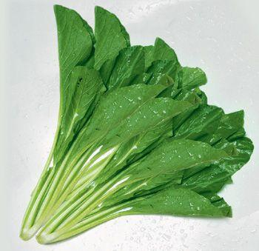
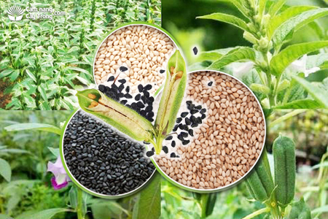
Cây cần ít nước:
Cây cần nhiều nước:

Slide 8
THÍ NGHIỆM 2:
Tên mẫu | Khối lượng trước khi phơi khô (g) | Khối lượng sau khi phơi khô (g) | Lượng nước chứa trong mẫu thí nghiệm (g)
Cây cải bắp | 100 | 10 | 90
Quả lê | 100 | 14 | 86
Hạt ngô | 100 | 87 | 13
Củ khoai tây | 100 | 26 | 74
Lá xà lách | 100 | 6 | 94
Nhu cầu nước tùy thuộc vào từng loại cây.

Slide 9

TIẾT 11 + 12 BÀI 11
SỰ HÚT NƯỚC VÀ MUỐI KHOÁNG CỦA RỄ
I. CÂY CẦN NƯỚC VÀ CÁC LOẠI MUỐI KHOÁNG
1. NHU CẦU NƯỚC CỦA CÂY
Tất cả các cây đều cần nước, thiếu nước cây có thể chết.
Nhu cầu nước nhiều hay ít tùy loại cây, tùy giai đoạn sống của cây, tùy thời tiết.
Ví dụ: + Cây cần nhiều nước: rau cải, cà chua, dưa leo
+ Cây cần ít nước: lúa mì, ngô, mè,…
+Giai đoạn cây đâm chồi, đẻ nhánh, ra hoa, tạo quả thì cần nhiều nước hơn.
+ Trời khô hạn, nắng nóng cây cần nhiều nước.

Slide 10
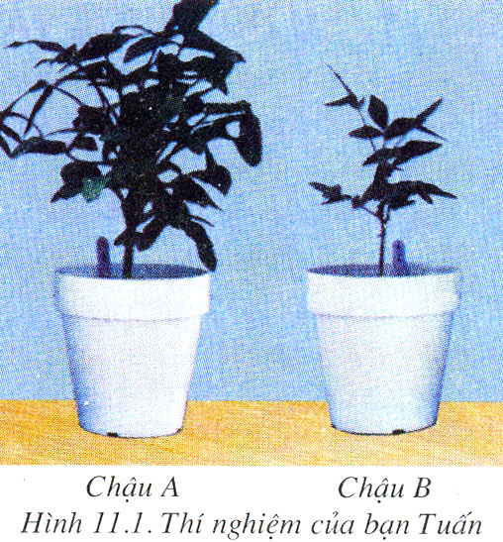
Nhận xét về cây thiếu muối đạm?
Thí nghiệm 3:
Bạn Tuấn làm thí nghiệm này để làm gì?
cây còi cọc, chậm lớn
Mục đích thí nghiệm: Tìm hiểu nhu cầu muối đạm của cây.
Chậu A: Bón đủ đạm, lân, kali…
Chậu B: Thiếu muối đạm
Muối đạm rất cần cho sự sinh trưởng và phát triển của cây.

Slide 11
Tên loại muối khoáng | Lượng muối khoáng để sản xuất 1000kg thóc
Muối đạm (có chứa nitơ) | 9 – 16 kg
Muối lân (có chứa phốt pho) | 4 – 8 kg
Muối Kali | 2 – 4kg
- Muối khoáng rất cần thiết cho cây. Cây cần các loại muối khoáng chính là đạm, lân, kali và các loại phân vi lượng khác như kẽm, mangan, sắt…

Slide 12
TIẾT 11 + 12 BÀI 11
SỰ HÚT NƯỚC VÀ MUỐI KHOÁNG CỦA RỄ
I. CÂY CẦN NƯỚC VÀ CÁC LOẠI MUỐI KHOÁNG
1. NHU CẦU NƯỚC CỦA CÂY
2. NHU CẦU MUỐI KHOÁNG CỦA CÂY
Muối khoáng cần cho cây sinh trưởng và phát triển.
Cây trồng cần đủ 3 loại muối khoáng: muối đạm, muối lân, muối kali.
Nhu cầu muối khoáng nhiều hay ít tùy loại cây, giai đoạn sống của cây.
➔ Cần cung cấp đủ các loại muối khoáng, bón đúng lúc cho cây.

Slide 13
KIỂM TRA – ĐÁNH GIÁ
Bài 1: Giai đoạn nào cây cần nhiều nước và muối khoáng?
a. Giai đoạn cây sinh trưởng.
b. Giai đoạn cây non.
c. Giai đoạn cây mọc cành, đẻ nhánh.
d. Giai đoạn ra hoa, tạo quả.
e. Giai đoạn cây già cỗi.

Slide 14
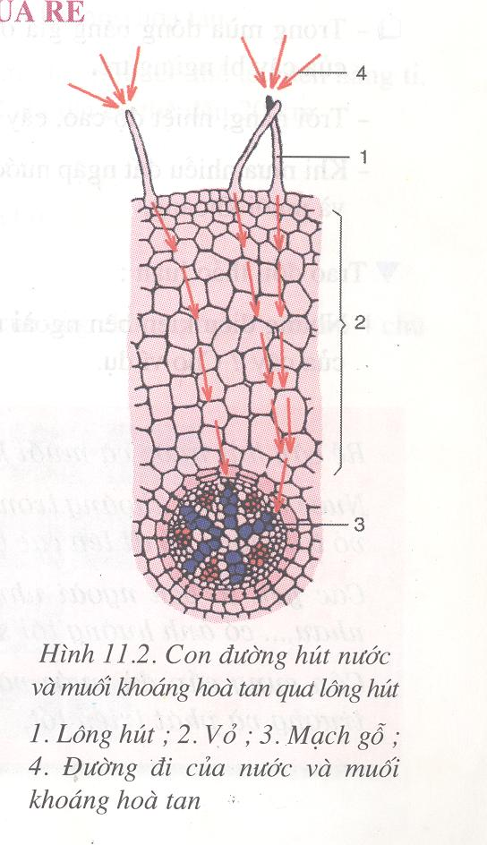
Tiết 12-Bài 11: SỰ HÚT NƯỚC VÀ MUỐI KHOÁNG CỦA RỄ (tt)
I.Cây cần nước và các loại muối khoáng
II. Sự hút nước và muối khoáng của rễ
1. Rễ cây hút nước và muối khoáng:
Quan sát tranh vẽ:
Con đường hút nước và muối khoáng hòa tan qua lông hút.

Slide 15
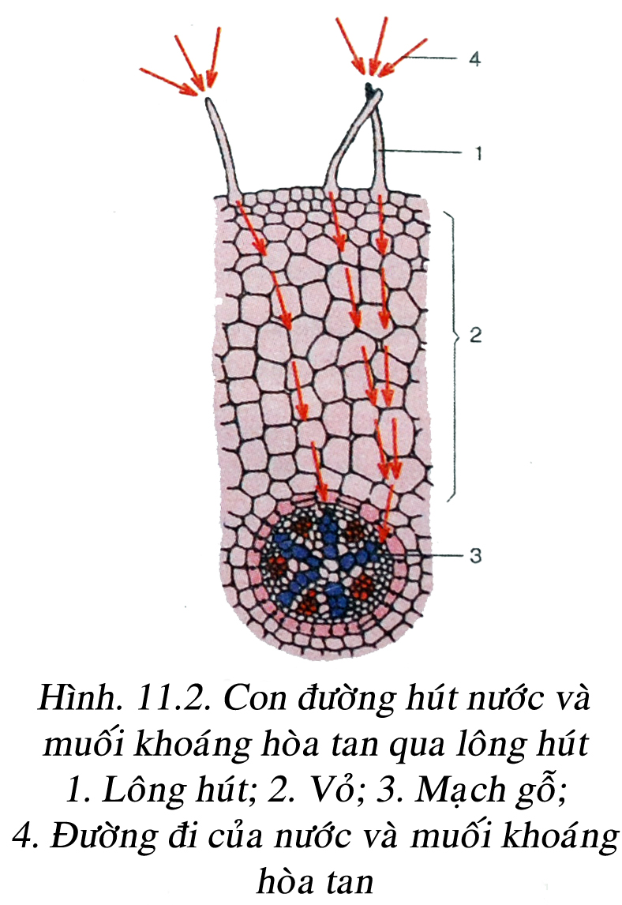
Hình 11.2. Con đường hút nước và muối khoáng hòa tan qua lông hút.

Slide 16
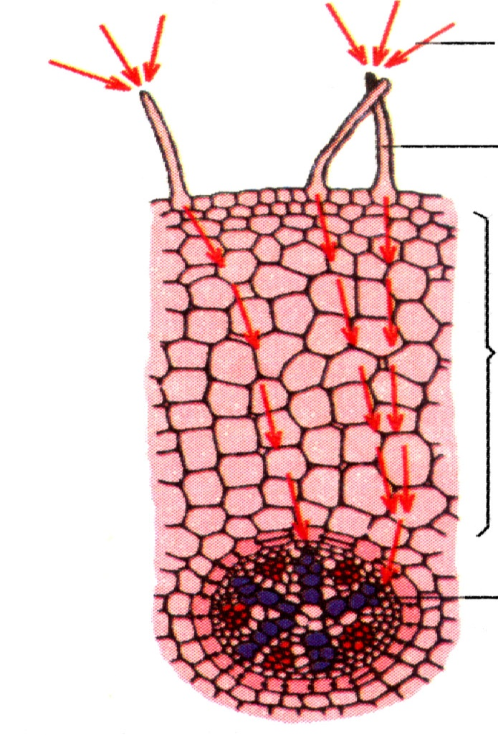
Quan sát hình bên, chọn từ thích hợp trong các từ lông hút, vỏ, mạch gỗ điền vào chỗ trống:
Nước và muối khoáng hoà tan trong đất, được ………. hấp thụ, chuyển qua ……. tới …………
Rễ mang các ………… có chức năng hút nước và muối khoáng hoà tan trong đất.
LÔNG HÚT
lông hút
vỏ
VỎ
mạch gỗ
lông hút
MẠCH GỖ

Slide 17
Tiết 12-Bài 11: SỰ HÚT NƯỚC VÀ MUỐI KHOÁNG CỦA RỄ (tt)
II. Sự hút nước và muối khoáng của rễ:
1. Rễ cây hút nước và muối khoáng:
1. Bộ phận chính nào của rễ làm nhiệm vụ hút nước và muối khoáng hòa tan?
2. Tại sao sự hút nước và muối khoáng hòa tan lại không thể tách rời nhau?
Đất “chế biến” thức ăn cần cho cây và cây chỉ việc hút “dịch đất” làm thức ăn

Slide 18

Con đường vận chuyển nước và muối khoáng trong cây

Slide 19
Tiết 12-Bài 11: SỰ HÚT NƯỚC VÀ MUỐI KHOÁNG CỦA RỄ (tt)
II. Sự hút nước và muối khoáng của rễ:
1. Rễ cây hút nước và muối khoáng:
2. Những điều kiện bên ngoài ảnh hưởng đến sự hút nước và muối khoáng:
a. Các loại đất trồng khác nhau:
- Các loại đất trồng khác nhau ảnh hưởng đến sự hút nước và muối khoáng của cây như thế nào?

Slide 20
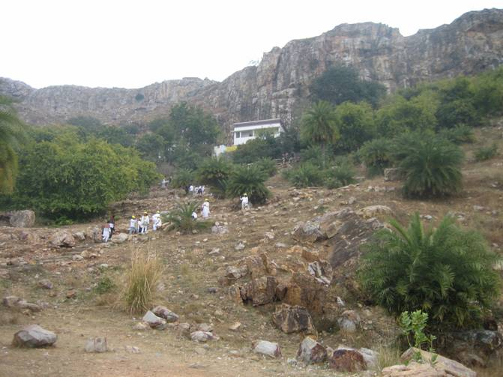
Đất đá ong vùng đồi trọc (Hòa Bình, Nghệ An)

Slide 21
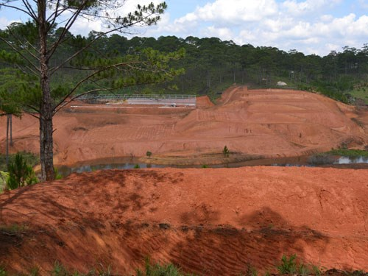
Đất đỏ Bazan vùng Tây Nguyên

Slide 22
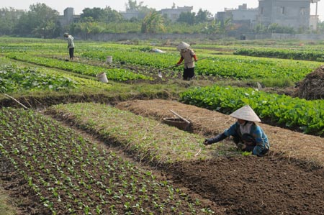
Đất phù sa ở đồng bằng sông Cửu Long, sông Hồng

Slide 23
Tiết 12-Bài 11: SỰ HÚT NƯỚC VÀ MUỐI KHOÁNG CỦA RỄ (tt)
II. Sự hút nước và muối khoáng của rễ:
1. Rễ cây hút nước và muối khoáng:
2. Những điều kiện bên ngoài ảnh hưởng đến sự hút nước và muối khoáng:
a. Các loại đất trồng khác nhau:
b. Thời tiết, khí hậu:
- Thời tiết và khí hậu ảnh hưởng đến sự hút nước và muối khoáng của cây như thế nào?

Slide 24
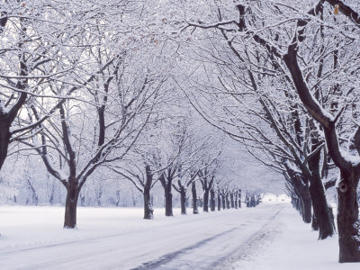
Cây sống trong mùa lạnh

Slide 25
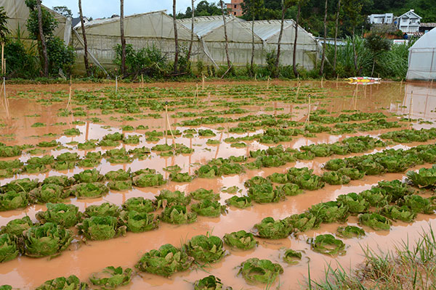
Cây trong mùa ngập lụt

Slide 26
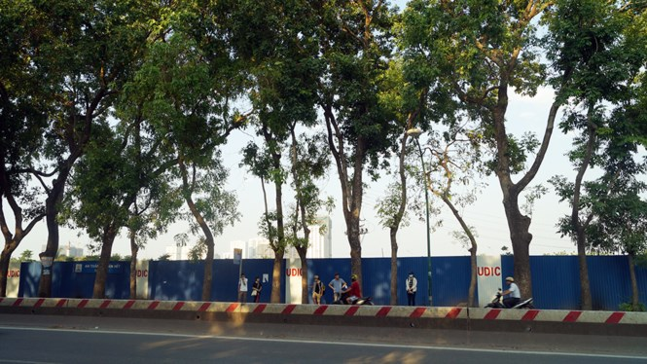
Cây sống trong mùa hè

Slide 27
Câu hỏi thảo luận
1/ Đất trồng đã ảnh hưởng như thế nào đến sự hút nước và muối khoáng của cây? Cho ví dụ minh họa?
→ Các loại đất khác nhau ảnh hưởng đến sự hút nước và muối khoáng của cây
Ví dụ:
a. Đất đá ong: Nước và muối khoáng trong đất ít (do khả năng giữ nước kém) → Sự hút nước của rễ khó khăn.
b. Đất phù sa: Nước và muối khoáng nhiều → Sự hút nước và muối khoáng của rễ thuận lợi.
c. Đất đỏ Bazan: Thích hợp trồng cây Công nghiệp như: Cà phê, cao su, ca cao, tiêu...

Slide 28
2/Thời tiết, khí hậu ảnh hưởng như thế nào đến sự hút nước và muối khoáng của cây? Cho ví dụ để minh họa?
→ Thời tiết, khí hậu làm ảnh hưởng đến khả năng hút nước và muối khoáng của cây.
Ví dụ:
a. Khi nhiệt độ xuống thấp (dưới O C nước đóng băng, muối khoáng không hòa tan → Rễ cây không hút được.
b. Khi trời nắng, nhiệt độ cao, cây thoát nước nhiều → nhu cầu nước của cây tăng cao.
c. Khi mưa nhiều, đất ngập nước lâu ngày, rễ bị chết, cây mất khả năng hút nước và muối khoáng.

Slide 29
CỦNG CỐ
Em hãy chỉ trên tranh vẽ con đường hấp thụ nước và muối khoáng hòa tan từ đất vào cây.

Slide 30
CỦNG CỐ
Cày, cuốc, xới đất có lợi gì?
- Khi cày, cuốc, xới đất làm cho hạt đất nhỏ, tơi ra giúp cho rễ dễ len lỏi vào trong đất, làm cho đất giữ được không khí và nước.

Slide 31
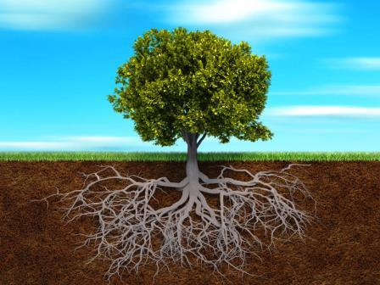
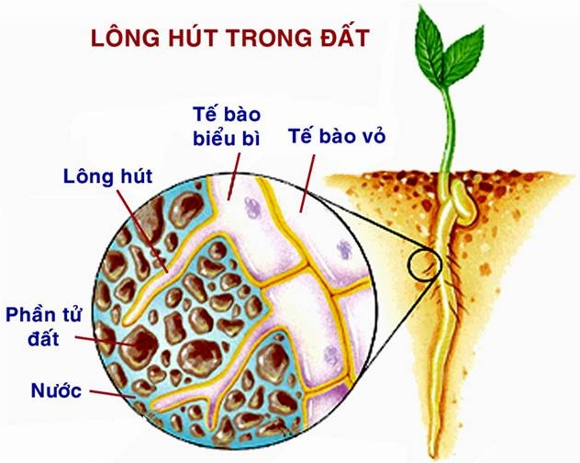
- Trên thực tế bộ rễ thường ăn sâu lan rộng, nhiều rễ con. Em hãy giải thích vì sao ?
+ Để rễ bám chặt vào đất, giúp cây vững chẵc, đồng thời để cây hút được nhiều nước và muối khoáng hơn ➔ cây sinh trưởng và phát triển tốt hơn

Slide 32


TRÒ CHƠI Ô CHỮ
1
M
U
Ố
I
L
L
Â
N
2
C
O
N
S
Ô
Ô
N
G
3
Đ
Ấ
T
T
R
Ồ
N
N
G
4
V
I
L
Ư
Ợ
N
G
G
5
M
Ạ
C
H
H
G
Ỗ
6
M
I
Ề
N
H
Ú
Ú
T
7
H
Ò
A
T
T
A
N
7. Rễ cây chỉ hút được muối khoáng ở dạng nào?
5. Loại mạch nào vận chuyển nước và muối khoáng hòa tan trong cây?
6. Miền nào quan trọng nhất của rễ?
1. Loại muói khoáng nào có chứa Phốt pho?
2. Đất phù sa được hình thành là do sự bồi tụ của các ..................
3. Một trong các điều kiện bên ngoài ảnh hưởng đến sự hút nước và muối khoáng của cây?
4. Ngoài đạm, lân, kali, cây còn cần các loại phân này?

Slide 33


Chúc các em luôn vui và học tốt!

